Slide 1
Design patterns for games
Main Singleton
(m.m.)

Slide 2
Problemområde
Du har flera större subsystem i din motor som det bara får finnas en instans av.
Alla subsystem nås via singleton patternet.
Massvis med singletons gör det svårare att sätta sig in i hur systemet är uppbyggt.
Hur kan vi undvika detta?
Lösning:
One singleton to rule them all.

Slide 3
RootManager
Först skapar vi vår nya klass som ska vårt nya main singleton.
Förrutom pekare till sin egen instans, så kommer det att ha pekare till alla subsystem
class RootManager
{
RootManager* GetInstance() const;
void Create();
void Destroy();
private:
RootManager();
static RootManager* myInstance;
RenderManager* myRenderManager;
InputWrapper* myInputWrapper;
PostMaster* myPostMaster;
};

Slide 4
Main singleton
Först och främst så vill vi har kvar samma egenskaper som vi hade när alla våra system var singletons:
Endast en instans får finnas.
För att ha kontroll över vad som kan skapa en klass eller ej så gör vi subsystemens konstruktorer privata:
class InputWrapper
{
private:
InputWrapper();
}
Detta innebär nu att bara InputWrapper kan skapa en instans av sig själv.
Men det är inte riktigt det vi är ute efter. Vi vill centralisera skapandet och ägandet av alla singletons.

Slide 5
Main singleton
För att ge var RootManager möjligheten, och endast RootManager, att skapa vår klass så tar vi till lite ondska och gör den till en friend-klass till vår InputWrapper.
class InputWrapper
{
public:
friend class RootManager;
private:
InputWrapper();
}
Nu kan vår RootManager också skapa en instanser av InputManager.
Vi gör likadant med alla våra subsystem.

Slide 6
Main singleton
Innan RootManager kan användas måste funktionen Create anropas på klassen.
Det skapar vår instans av RootManager och samtidigt en instans av varje subsystem som RootManager har hand om.
void RootManager::Create()
{
myInstance = new RootManager();
myInputManager = new InputManager();
myRenderManager = new RenderManager();
...
}

Slide 7
Main singleton
RootManager kommer även att ansvara för att alla subsystem raderas.
Kom ihåg tumregelen – det som skapar ett objekt bör även ansvara för att förstöra det.
void RootManager::Destroy()
{
delete myInstace;
delete myInputManager;
delete myRenderManager;
...
}

Slide 8
Main singleton
#include ”RootManager.h”
void someClass::someFunction()
{
RootManager::Instance()->GetPostMaster()->SendMsg(...);
...
}

Slide 9
Main singleton
Alla subsystem finns nu direkt kopplade till vårt main singleton vilket resulterar i en mycket mer översiktlig struktur.
En annan fördel med detta pattern är om man vill gå från singletonlösningen på sina subsystem.
Om vi väljer att inte använda singletons så får vi skicka runt subsystemen till de delar av vårt system som behöver dom.
Men istället för att skicka runt alla subsystem så har vi nu alla vackert samlade på en och samma plats.
Dvs. det räcker att vi skickar runt vårt main singleton objekt som innehåller alla andra subsystem.

Slide 10
Bonus
Kort genomgång, så vi passar på att titta på lite annat random stuff (kommer ej på tentan).

Slide 11
Memory Pool
Problem: Programmet behöver skapa objekt i runtime (tänk skott, explosioner etc), och vi vill att det ska vara så cachevänligt som möjligt.
Lösning: Skapa en klass som sköter allt allokerande av objekten.

Slide 12
Memory Pool
Endast en uppgift: returnera färdigallokerade objekt som är cachevänliga.
Innebär i det här fallet – ligger så nära varandra som möjligt i minnet.
Exempel på vanlig placering:
En factory har en memory pool som den hämtar ifrån när den ska skapa ett nytt objekt.
Rekommenderas att göra den till en template, så den går att återanvända till många typer av objekt.

Slide 13
Memory Pool
Interface:
T* GetObject(); // Returnerar ett ledigt objekt att använda
void Recycle* aObject); // Lämnar tillbaka ett använt objekt // för återvinning
Medlemmar: // Dom faktiska objekten som används
StaticArray<Type, MaxNrOfItems> myObjectList;
// Objekt som är lediga att använda
queue<Type*> myFreeObjects;

Slide 14
Memory Pool
I konstruktorn som läggs pekare från alla objekt till i myFreeObjects.
När ett objekt ska hämtas så hämtas det första i kön och returneras.
När ett objekt lämnas tillbaka så hamnar det sist i kön.
Om kön är tom så ska programmet smälla – StaticArrayn bör ha en sådan storlek att objekten aldrig tar slut (eller så kan man kolla om man använder onödigt många objekt).

Slide 15
Memory Pool
Det är kritiskt att man lämnar tillbaka objekten när man är färdig.
Detta kan ske på lite olika sätt:
Objektet har direkt tillgång till memory poolen och säger till när det inte ska användas.
Objektet är ett subject och memory poolen observerar alla sina objekt.
Alla objekt är smarta pekare, som berättar för memory poolen när dom är out of scope.

Slide 16
Procedural generated content
Viss efterfrågan på att vi tittar på procedural generated content från företagen.
Dvs. delar som programmet själv skapat med algoritmer.
Kan vara terräng, banor, hus, texturer, karaktärer, items etc.
Exempel: No mans sky – planeter, djur, växter, terräng, världar Dwarf Fortress – Gigantiska världar, grottor, karaktärer, relationer NetHack – Dungeons MineCraft – Världen Borderlands – Vapen Spore – Världen, creatures .kkrieger – Texturer, meshes, ljud Spelunky - banor

Slide 17
Procedural generated dungeon
Finns massa olika varianter, här är en:
Placera ut rum i slumpmässiga storlekar på slumpmässiga platser.
Om ett nytt rum kolliderar med ett redan existerande, radera det.
Från varje rum, dra X antal korridorer från mitten i slumpmässig riktning.
Om en korridor träffar ett annat rum, avbryt.
Om en korridor hamnar utanför kartan, radera korridoren och försök igen.
Byt riktning på korridoren på random
Placera ut en startposition för spelaren där det finns golv
Markera alla rum och korridorer som obesökta
Börja från spelarens startposition och kör en flood fill. Allt som fylls markeras som besökt.
Radera allt som fortfarande är obesökt (och inte går att nå från spelaren).

Slide 18
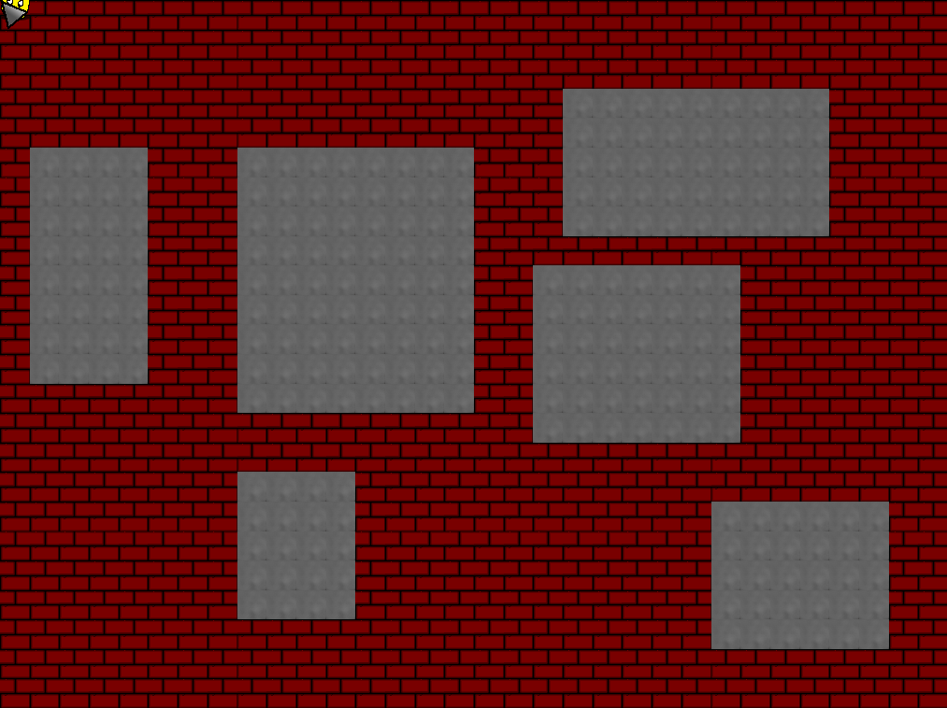
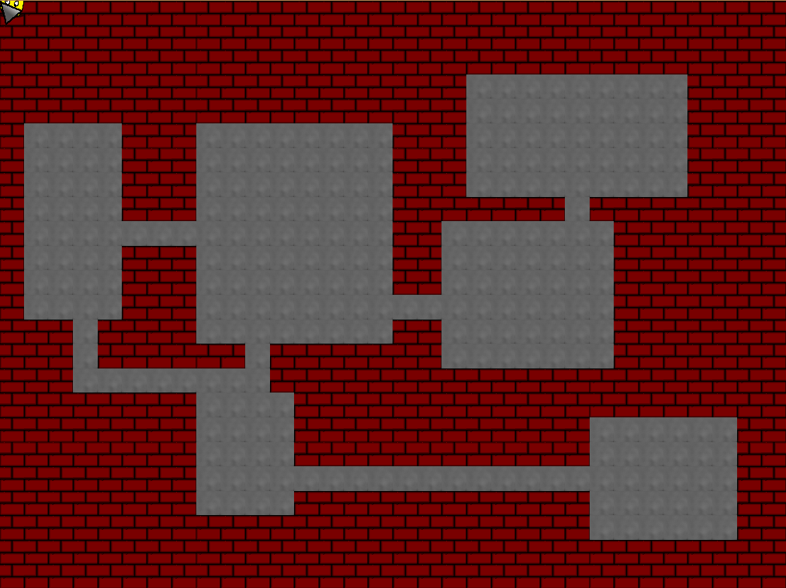
Procedural generated dungeon

Slide 19
Procedural generated dungeon
Variant 2:
Placera ut ett slumpmässigt rum som inte kolliderar med annat
Dra X korridorer från random sida av rummet i random längd.
Om korridoren kolliderar med annan korridor, anslut dessa och avbryt.
Om korridorer kolliderar med annat rum, avbryt.
Vid slutet av korridoren skapa ett nytt rum och börja om från steg 1.

Slide 20
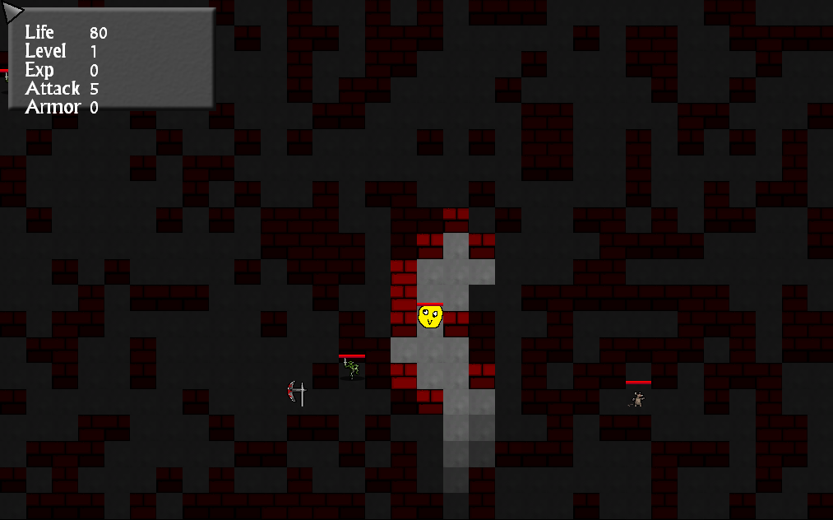
Cellular Automata
Slumpa ut väggar på kartan.

Slide 21
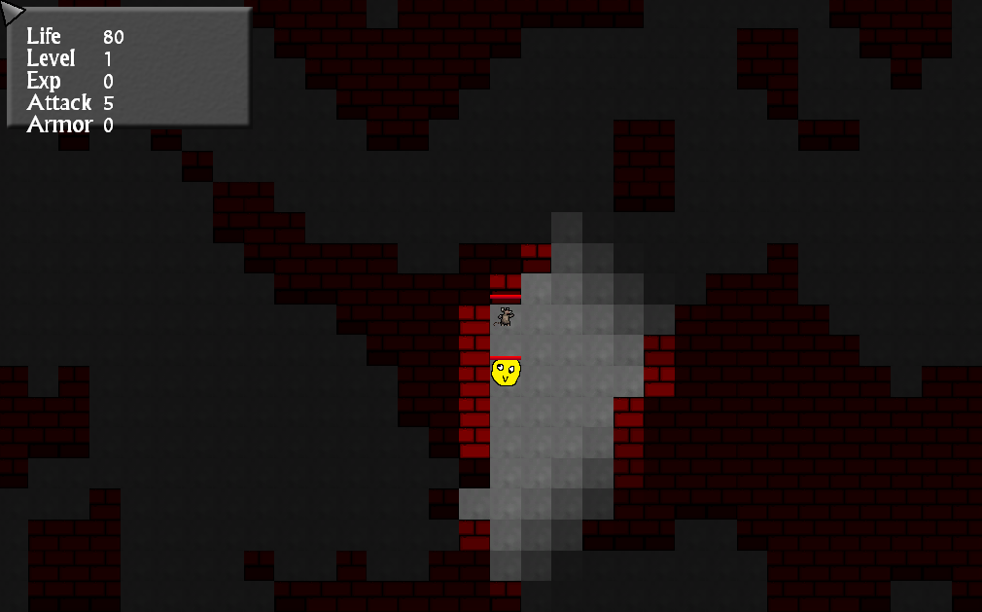
Cellular Automata
Smooth:a kartan.
För varje tile, räkna antalet intilliggande väggar. Om över önskat värde, gör tile till en vägg, annars gör till golv.

Slide 22
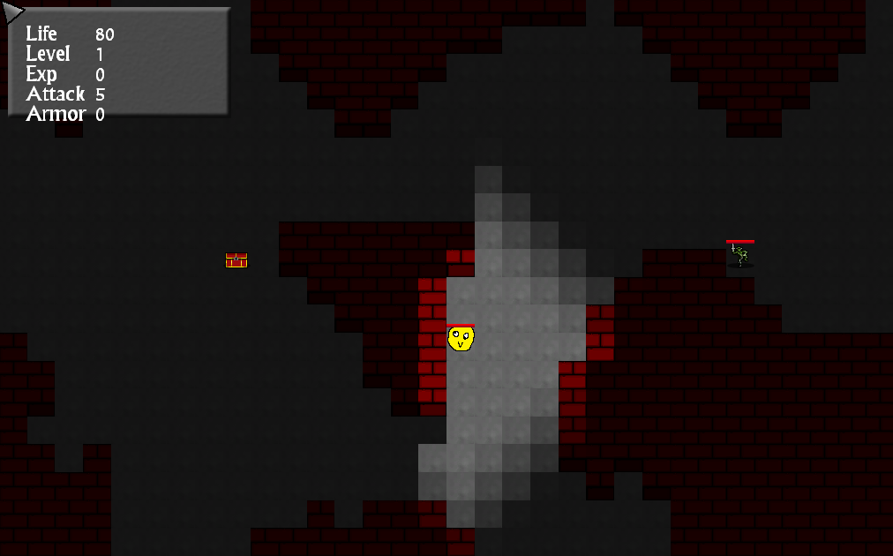
Cellular Automata
Smooth:a kartan.
För varje tile, räkna antalet intilliggande väggar. Om över önskat värde, gör tile till en vägg, annars gör till golv.

Slide 23
Cellular Automata
void CellularAutomata::SmoothMap(const int aWallLimit, const int aFloorLimit, const int aSize)
{ for (int y = 1; y < myMap.GetMapHeight() - 1; ++y) { for (int x = 1; x < myMap.GetMapWidth() - 1; ++x) { int surroundingWallCount = GetSurroundingWallCount(x, y, aSize); int tileIndex = myMap.CalculateTileIndexByIndex(x, y); if (surroundingWallCount > aWallLimit) { myMap.CreateWall(tileIndex, myMapFactory); } else if (surroundingWallCount < aFloorLimit) { myMap.CreateFloor(tileIndex, myMapFactory); }
}
}
}

Slide 24

Procedural generated tiles
Ett problem med procedurellt skapade kartor (2d så väl som 3d) är att vi inte bara vill bygga allt i fyrkantiga byggblock (om spelet inte heter MineCraft förståss).
Man vill få fina övergångar över olika typer av tiles eller runda av kanter med specialla texturer/meshes.
Bilden under illustrerar rättbra vilket resultat man vill ha.
Det övre är autogenererat och det undre är slutresultatet efter en algoritm kollat vilken typ av tile som passar in bäst.

Slide 25
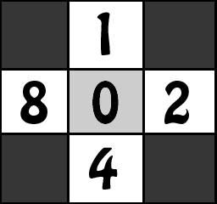
Procedural generated tiles
För att få fram vilken tile som ska användas kan vi använda följande ruta till höger.
0:an är placeringen på tilen.
Om den är ensam blir tileID:t just 0.
Om det finns en tile ovanför, addera 1.
Om det finns en tile till höger, addera 2.
Om det finns en tile under, addera 4.
Om det finns en tile till vänster, addera 8.

Slide 26

Procedural generated tiles
Eftersom varje tile representerar en bit så kommer varje kombination resultera i ett unikt nummer.
Varje nummer representerar sedan en placering på en unik textur/eller modell.
Observera att detta fungerar precis lika bra i 3d, med skillnad att det tillkommer en ytterligare dimension vilket ger fler kombinationer.

Slide 27
Procedural generated tiles
Exempel av samma princip fast i 3d: http://www.oskarstalberg.com/game/house/Index.html

Slide 28
Procedural generated Levels - Spelunky
http://tinysubversions.com/spelunkyGen/

Slide 29
Frågor?
Programmeringsfrågor
magnus@thegameassembly.com
Notes:
29

